Slide 1
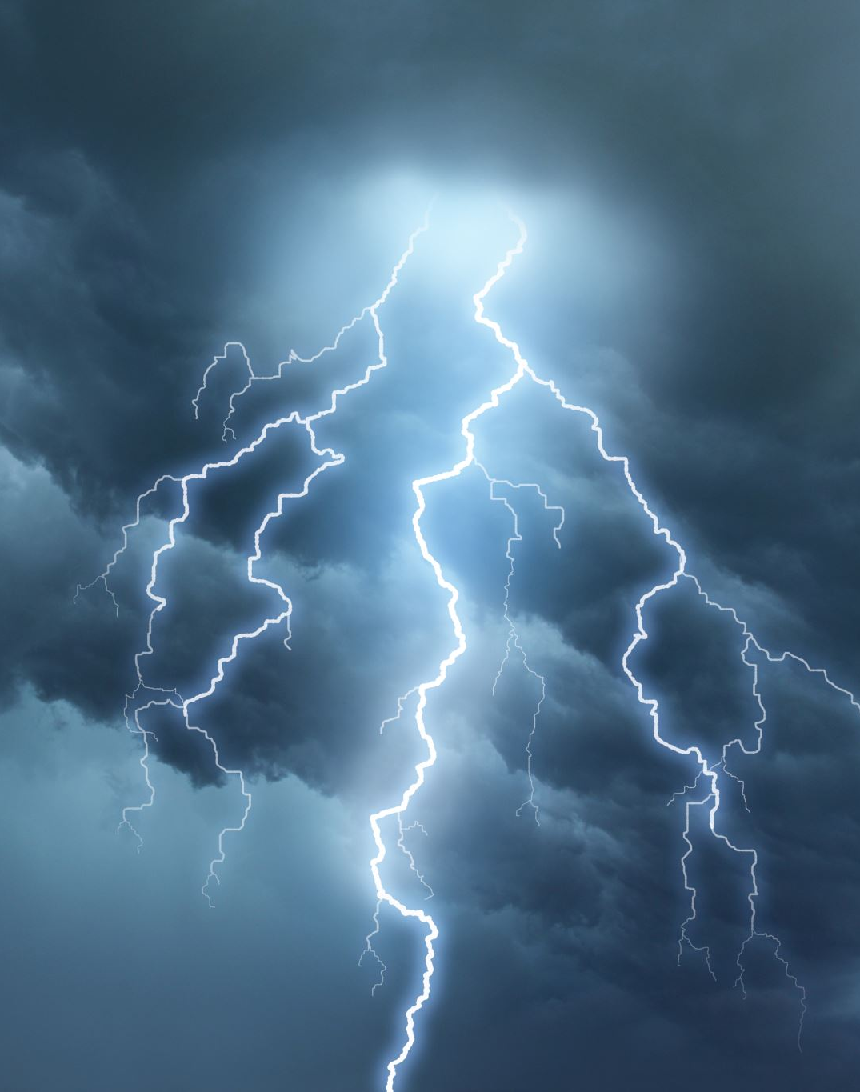
Åska - Blixnedslag
En liten genomgång och undertecknads val inför en segling Karibien ToR i 43 ft båt
Av Michael Koch

Slide 2
Risker - aspekter
Störst frekvens/risk i varmare och tropiska områden över land eller kustnära med höga temperaturer/vattenavdunstning. Varierar med plats och årstid.
För segling karibien ToR.
Skandinavien /Norge risk område mid/sensommar
Spanien och Portugal kuster riskområde
Florida inland/golf/sida högrisk område (Kan undvikas beroende på rutt)
Doldrooms risk område. (Kan undvikas om rutt via Brasilien undviks)
Finns sannolikhetskartor på nätet visande sannolikhet månad för månad.
DVS, Undviker man tropikerna, doldrooms, Florida (speciellt sjöar) mm är riske-nivån inte överhängande, störst risk i hamn eller kustnära då konsekvenserna vid nedslag ev är något lägre?!

Slide 3
Risker – aspekter forts
Konsekvens för skador ökar i sötvatten. Ju saltare (bättre ledning) – desto större sannolikhet att laddning kan ta sig till köl (jordning) eller följa åskledare mm. I sötvatten verkar laddning söka sig till ytvatten med större risk för ”genomslag” genom skrov om blixten först tar sig in i båt.
Trots relativt låg risk för nedslag vid åska är det emellertid mkt otrevlig upplevelse de gånger man blir utsatt för åskoväder och det är sannolikt att man på en ToR Karibien tur hamnar i otrevlikt åskväder. Antingen till sjöss eller i hamn.
Basert på tidigare slide är sannolikhet/risk för mkt/frekvent åska låg/medium för ToR Karibien.
Undertecknad har därför valt att göra vissa ”rimliga” förberedelser för att minimera skador/konsekvener av ett ev nedslag. Förhoppningsvis ger det något mindre oro under åska och om oturen skulle vara framme samt minska ev skador jämfört med att inte gjort något. Mycket komplex och komplicerad fråga som inte verkar ha absoluta svar. Denna presentation som inspel rörande frågan och hur vi löst det för vår segling/bedömda risk.

Slide 4
Någon allmänfakta
Ledningsförmåga/elektrisk konduktivitet skiljer sig mellan material, tex ungefär
Koppar (Ref 100% =index)
Aluminium (60%)
Rostfritt (4%)
Stål (15%)
Bly (7%)
Koppars ledningsförmåga är nog ingen överraskning men skillnad mellan rostfritt stål och Al är noterbart stor till Als förmån. Ström går teoretiskt mkt lättare i mast än stående rigg! (Både pga av material och att större ytor/area ger lägre ström /area.) Mer om den insikten och val senare.
Att leda ström runt något man vill skydda – ”Faradays bur” är bra att eftersräva. En bil anses säker plats då vid ev nedslag - strömmen går runt följande bilens plåt. Att göra en båt så likt en Faradays bur som möjligt är ju då en konsekvens. Detta är dock komplicerat på en plastbåt
Data stöm i blixt
90 % av urladdningar har en pikström mellan 3 kA och 140 kA
50% mer än 18 kA
10% mer än 65 kA

Slide 5
Huvudteman - aspekter
Har delat in problematik i nedan delar, tittar på dem separat som följer
Minska risk/hindra nedslag – Ev mha ”dissipators”
Minska konsekvenser (hög Amp) av nedslag
Minska sekundära skador av elektrisk/elektronisk unrustning
De två första kan kombineras i utförande. För enkelhetens skull har jag inte analyserat detta vidare då jag valt att enbart gå på B, att ”minska konsekvens” då första A kräver låg-resistans förbindelse medllan masttopp och vatten/jordplan

Slide 6
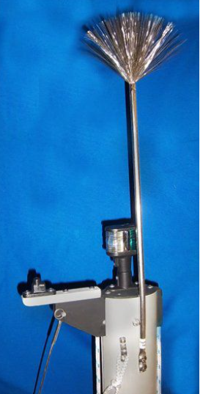
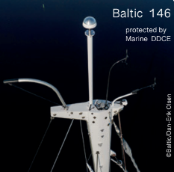
A - Dissipators
Funktionen byggger på utjämning av omgivande potensialskillnad mellan havsyta och masttopp. Fungerar säkert i lab miljö. Om de avstyr ev nedslag verkar däremot inte helt vederlagt och olika åsikter florerar. Finns ”billiga” masttopp system (bild 1 – många skarpa kanter som avger neg ions från jordolan) och dyrare (bild 2+3) med samma teori. Bara HW mastopp enhet varierar mellan 4000 och 145000 SEK (de två system jag funnit pris på i marknaden). DDCE anbefalles av Pantaenius –ingen självrisk vid nedslag (Egen reflektion - vid blåst borde väl nya laddningar ersätta den el neutraliserade miljön runt masttopp?). ”Läckage” = St Elmos fire när synligt

Slide 7
A - Dissipators forts
Systemet kräver låg resistans förbindelse mellan masttopp enhet och vatten/jordplan. Dvs koppar kabel i mast (min 25mm2) mellan ”antenn”/ions avgivare” i masttopp och låg resistans koppar jord-plan i sjön på minst/helst 0.1 m2.
Ex leverantör
DDCE (från Elna -bild)
EvoDis (från MTO)
Olika ”Kvast”-system (billigast)
Vad jag förstår, mycket förenklat är teorin att man sätter samma el potensial i masttopp som omgivande vatten. Masten ”syns” då inte elektriskt!

Slide 8
B - Minska direkt hög Amp konsekvens
Om blixt slår ned – Minska konsekvenserna. Klassisk old school varianter av ”åskledare”. Funktionen byggger på att leda ström från mast till jord (vatten) utan att båt, system och besättning tar skada. Fullgott system för plast båt bör byggas in från start och kompetent analys göras runt båt och system. Detta är sällan gjort. De flesta som gör något gör liksom undertecknad. Dvs väljer en rimlig insats för att erhålla något skydd.
Undertecknads ide är att ha 2 st paralella system att leda strömmen.
Via mast till köl (+vant till köl) samt vid mast nära tankar till köl
Via mast till vatten utanför båt + vant, stag och reling till vatten.
Dessuton bör stora metallföremål jordas till kölbult oavsett – främst de i närhet av vant och stag. Vi har valt att jorda två SS tankar i närhet av genomgående mast med min 16mm2 Cu kabel till köl.
OBS all ledning utan skarpa böjar (max 45 deg med radie 20 cm)
Uppbygt som följer:

Slide 9
B1 - Via mast till köl
Bestående av uppfångare – ledande ström till mast
Nyttjande av mastpipa i AL nedåt – preferens väg för laddnning
Avledande från mast till köl så rakt och vertikalt som möjligt med Cu 50mm2 kabel bultad till Al-pipa
Fördelning helst på två kölbultar
Extra skydd. Förbindelse av toppvant till kölbultar med Cu kabel – min 16 mm2 - gärna 35 mm2 eller mer. Detta om del av ström ändå väljer att gå i vant.
Svagheter: Ev dålig jordning i köl (rostfritt + bly) kan göra att strömmen tar annan väg (mitt alt 2). Bäst vore dock att leda ström med kabel till stor Cu platta i utsida botten.

Slide 10
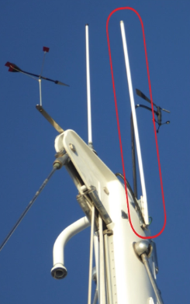
B1/2 -Masttopp uppfångare
För båda paralella alternativen (1 och 2) – en uppfångare/mottagare
Vi önskade att på rimligt sätt minimera skador på utrustning i masttopp och samtidigt leda strömmen till Al-mast sectionen. Undertecknad har valt att montera en 12 mm dia Al rod bultad till al-pipe – spetsig topp. Ca 15 cm högre än omgivande antenner. Höjd baserad på “Rollig sphere” teori

Slide 11
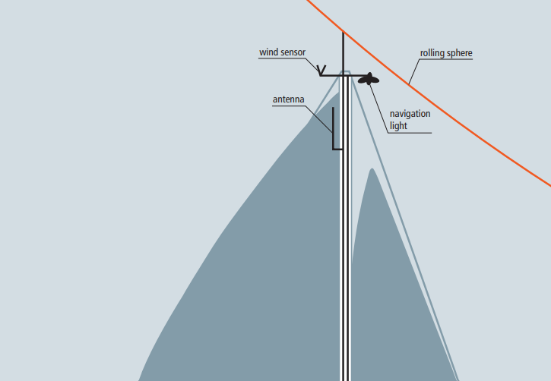
B1/2 Masttopp uppfångare – ”Rolling Sphare”
Rolling Sphare radie (bas för skydd standard for Amp vs safety)
“Any place the sphere touches the building is a location where lightning can strike. By placing air terminals at regular intervals in these locations, the lightning strike is intercepted by the lightning protection system so that the electrical charges can flow safely to the ground.”
För skyddsklass med ca 20 m radie på sfär och 20 m hög mast. Beroende på avstånd mellan antenner rekommenderas minst ca 15 cm högre ledare än omgivande antenner.

Slide 12
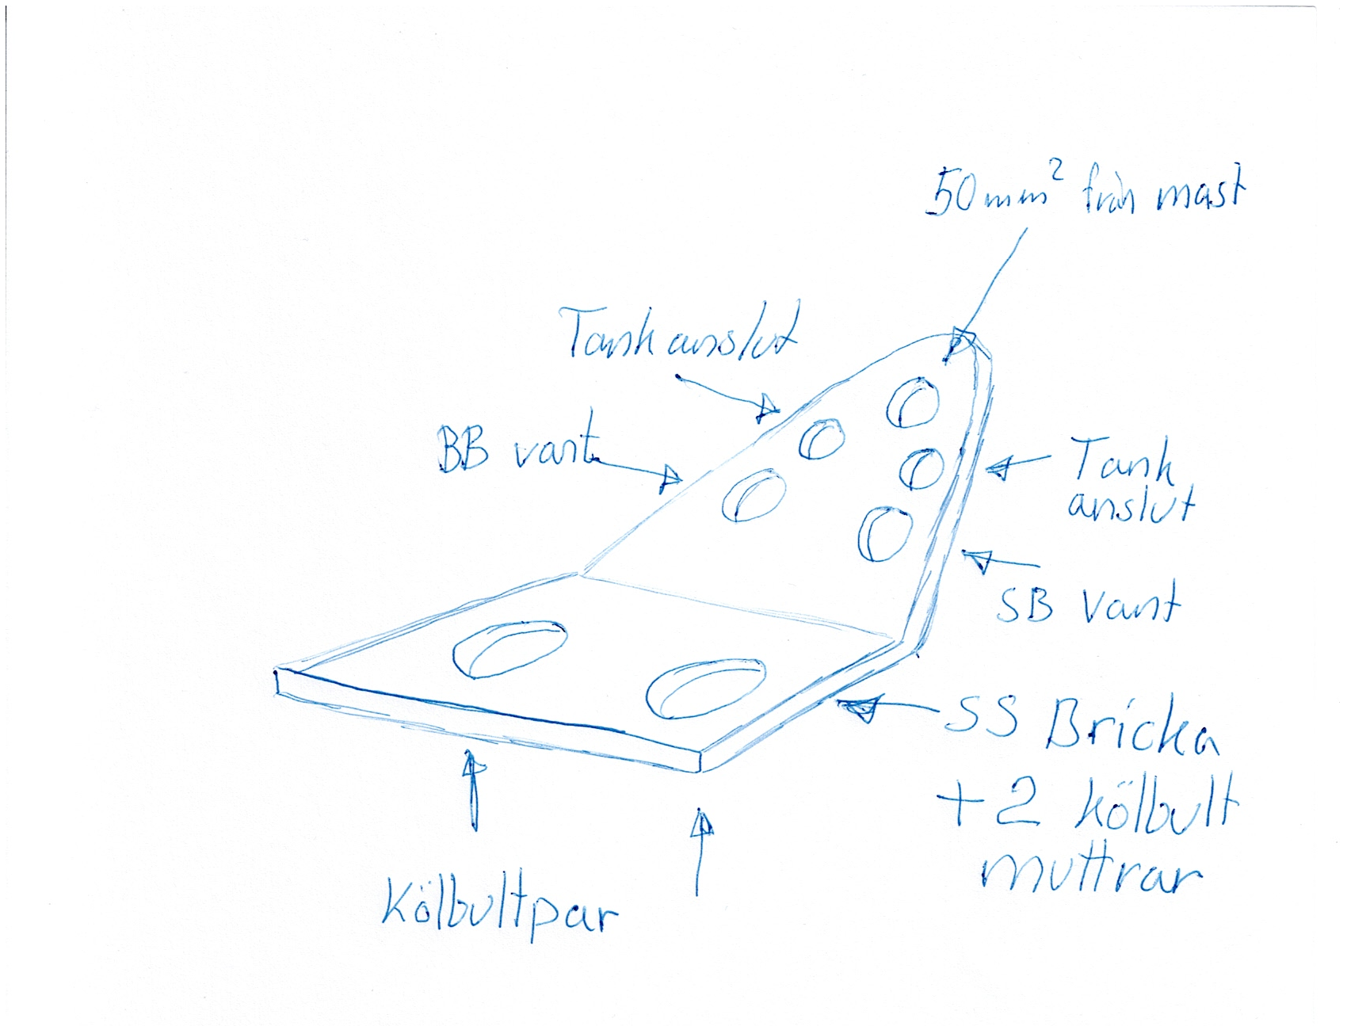
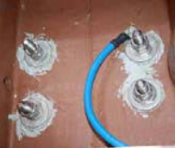
B1 Via mast till köl
Anslutning köl (utanpåliggande bly eller järn)

Slide 13
B2 - Mast, vant, stag och reling (+mantåg) till sjö
Samma uppfångare
Via mast (Al-pipa till strax nedan bom) till tillfällig 5 m Cu 50 mm2 kabel SB och BB med släpande jord i sjö
2 st tillfälliga ”Vertikala” 25 mm2 Cu kablar ledande från inre vant till toppvant.
2 st tillfälliga 3 m rostfria vire från röstjärn till sjö
2 s tillfälliga 3 m rostfria vire från var av dubbla akterstag till sjö
1 st tillfälligt 3 m rostfri vire från förstag till sjö
2 st tillfälliga 3 m rostfri vire från relingslist SB och BB till sjö.
2+2 st (för+akter SB+BB) tillfälliga Cu förbindelser av mantåg/pulpit till relingslist

Slide 14
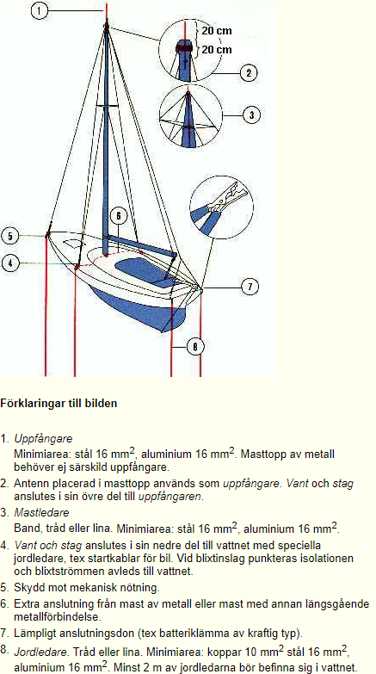
B2 Via mast/stag till sjö
Enklast version av förenklat åskskydd enligt Uppsala universitet

Slide 15
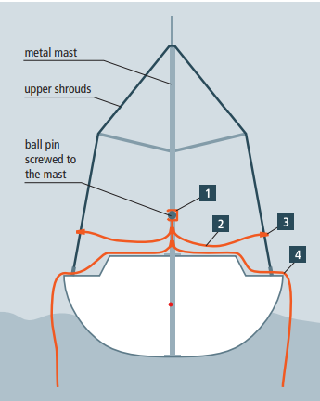
B2 Via mast till sjö med Cu slingor
Komplemenförsök att leda mast stöm till sjö alternativ väg till köl.
Kulbultar i mast
Vant till mast anslutning (kabel)
Vant till mast anslutning (kabel)
Mast till sjö Cu kabel
Undertecknad har ej genomfört 2+3. I stället förbundet elektriskt inre vant med toppvant och jordat toppvant direkt separat till sjö

Slide 16
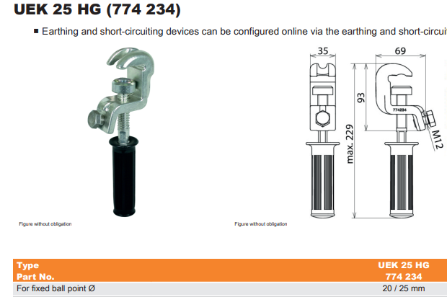
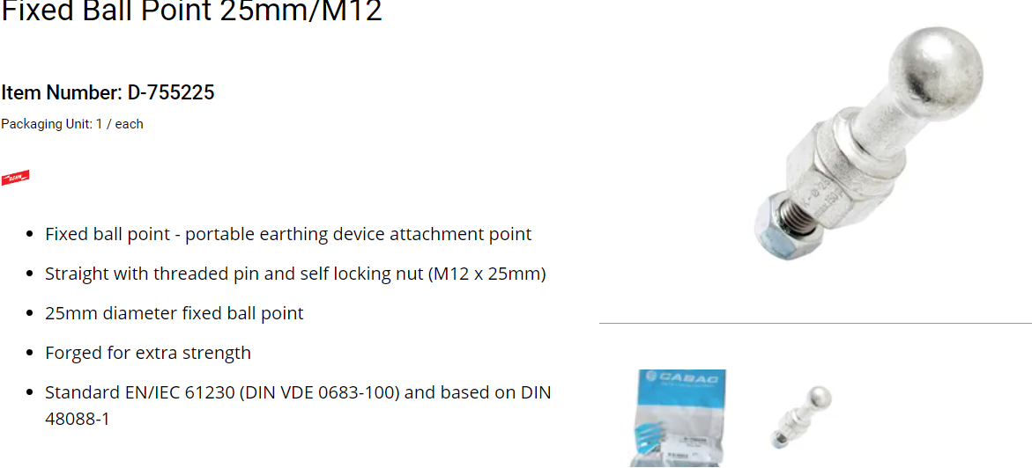
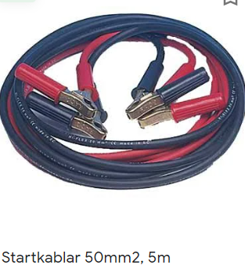
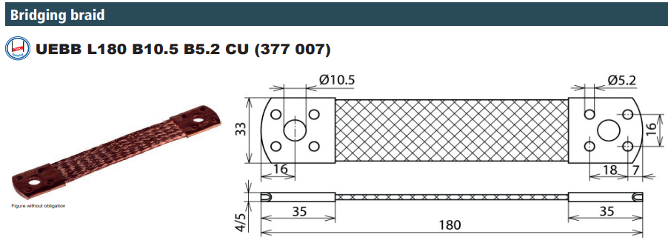
B2 – Cu anslutning delar mast till sjö
2 kulbultar i mast
2 anslutningar/alt klämma
2 startkablarkablar, a’ 5 m och 50mm2 (ev byte UEK klämmor till kula och bult till jordfläta
2 (at 3) Cu fläter x 2 som jordplan

Slide 17
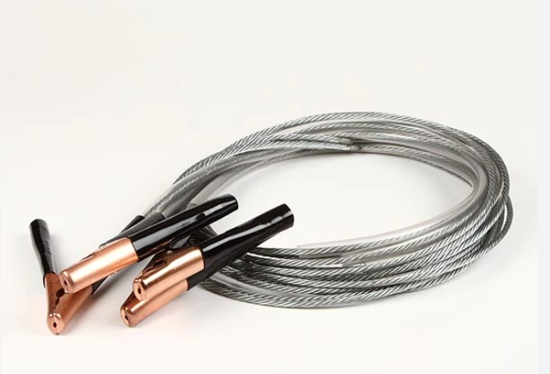
B2 – SS anslutning vant mm till sjö
Fördigköpta (Säljes om 4st a’ i 3 m längd)
Alt gör egna med klämmor och skrot fall wire av tex 6 mm

Slide 18
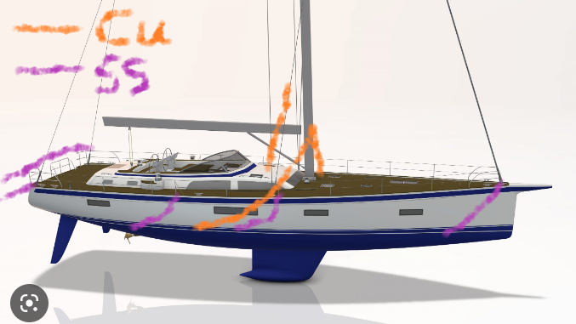
B2 – Mobilt Anslutet
4 mobila förbindelser mantåg/pulpit till relingslist ej visat

Slide 19
C - Surge/peakloads in electric/electronik system/s
Om blixt slår ned i båt eller nära båt – Minska konsekvenserna.
Ju större mer komplicerad båt – dest mer omfadttand skydd behövs i form av filter mm. Omfattande genomgåmg/analys med relevanta kompletteringar/skydd av elsystem och elektronik utrustning krävs för att erhålla sådant skydd.
Baserat på risk/konsekvens och kostnad valde vi att inte göra något på (ev dumdristigt). Till given risk valde att endast minimera ev personskador och båtens intrigitet och inte gå på in för att minimera skada på el/elektronik med fasta installationer.
Det finns dock en del man kan göra för att minimera skador i samband med åskväder.

Slide 20
C - Surge/peakloads in electric/electronik system/s forts.
Stäng av maximal antal elektronik och elförbrukare
Stäng så många tillförsel/panel/säkrings brytare du kan
Stäng så många huvudströmbrytare du kan
(I hamn, ta bort landanslutning)
Koppla ur antenner till radio/vhf, AIS mm
Ev Lägg lös avstängd elektronik datorer, padder, telefoner mm i ugn. Mer osäker om detta har någon effekt men det skadar inte så varför inte?!

Slide 21
Slutråd
Denna presentation rör ev åsknedslag – viktigare än detta är att minska segel i relation till förväntade vindbyar!
Om mobilt åskskydd – aktivera detta väl före utbrott – inte under.
Håll inte i olika metalldelar med olika händer/fötter – Undvik om möjligt metallkontakt.
Gärna gummistövlar och gummihanskar
Koppla ur antennkablar till elektroniska apparater
Sätt maximalt antal brytare i isolation off läge
I marina – Koppla ur landström (även om man har isolationstransformator)
Vistas gärna i ruff, dock ej nära mast (eller större metallföremål)
(Lägg elektronisk utrustning (paddor, mobiler mm ) avstängda i ugn?!) Osäker på denna men tror ej det skadar

Slide 22
Referenser – vidare info/studier
Lightning and surge protection for yachts (www.dehn-international.com)
Åskskydd för segelbåtar (www.hvi.uu.se)
MTO – Lightning protection for boats, sailboats and yachts
Lightning Protection; The truth about dissipators (Practical-Sailor)
+Otal andra källor om man surfar på nätet

